Slide 1
Barcodes
Seminar “Wissenschaftliches Rechnen”, ZHAW
20. Juni 2013
Florian Lüthi (luethifl@students.zhaw.ch)
https://github.com/foyan/ColorizedBarCodec

Slide 2
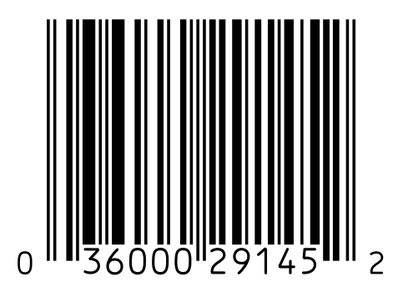
Generation 1
Unified Product Code (eindimensional)
Kapazität: < 5 Bytes

Slide 3
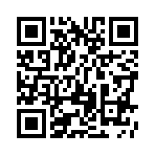
Generation 2
Quick Response Code (zweidimensional)
Kapazität: 2953 Bytes

Slide 4

Generation 3
High Capacity Color Barcode (2D+Farben)
(Empirische) Kapazität: 2000 Bytes / 1Cent-Münze

Slide 5
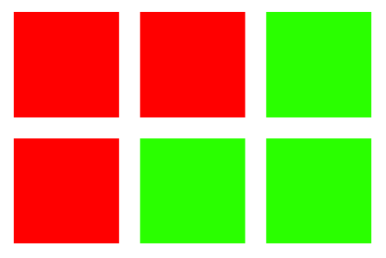
Methode von Rana et al. (I)
1 Byte: 0000 0001 oder 0001 0000

Slide 6

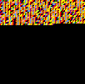
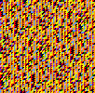
Methode von Rana et al. (II)
Leerer Barcode
Was ist Aufklärung?
Was ist Aufklärung? n-mal

Slide 7
Methode von Rana et al. (III)
Vorteile
Sehr einfach umsetzbar
Lineare Zeitkomplexität
Caveats
Immer worst-case-Optimierung
Nicht vollständig definiert
Keine Error-Detection
Kapazität: 1698 Bytes

Slide 8
Codier-Algorithmus
algo encode:
for i in [0..|text|-1]:
var x = (i*3) mod width
var y = (i*3) / width * 2
bc[x, y] = bc[x+1, y] = bc[x, y+1] =
color(text[i].low)
bc[x+1, y+1] = bc[x+2, y+1] = bc[x+2, y] =
color(text[i].high)

Slide 9
Decodier-Algorithmus
algo decode:
for (y, x) in [0..height-1] x [0..width-1] step(2, 3):
var c1 = detect_color
(bc[x, y], bc[x+1, y], bc[x, y+1])
var c2 = detect_color
(bc[x+1, y+1], bc[x+2, y+1], bc[x+2, y])
text.append(nibble(c2) nibble(c1))

